Slide 1







JAVA期末報告 TETRIS
B11207030 高翊峰
B11207042 蘇峰玄

Slide 2

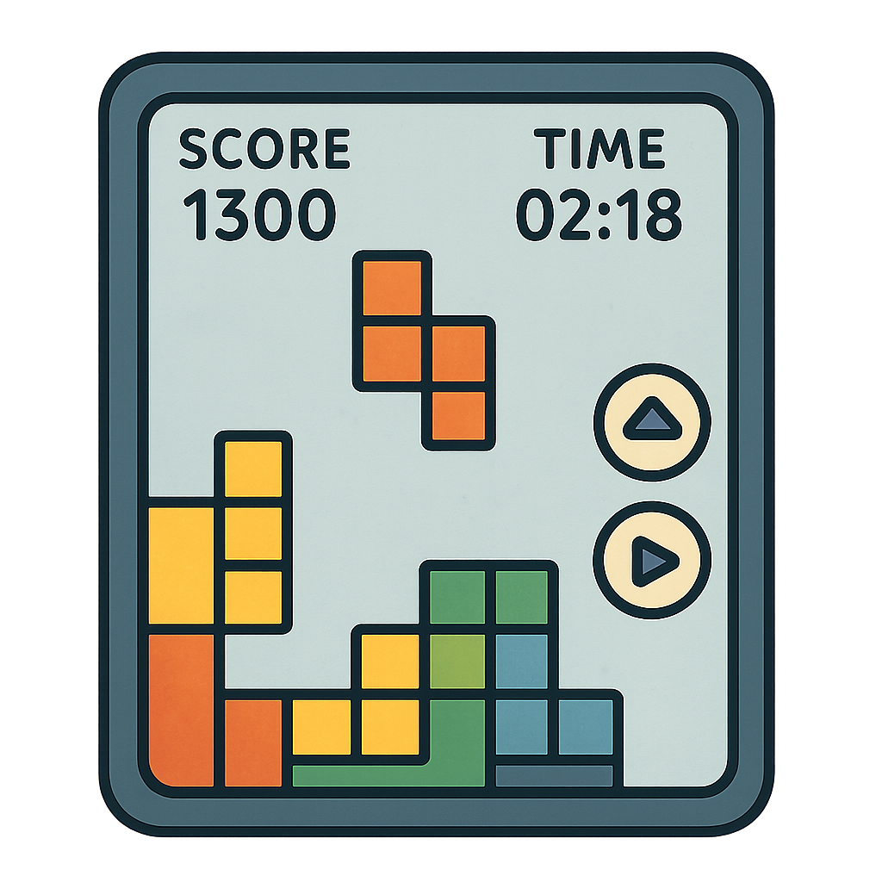



目錄
遊戲UI展示
分工及開發進度
遊戲功能及遊玩模式
未來展望及

Slide 3


one

Slide 4

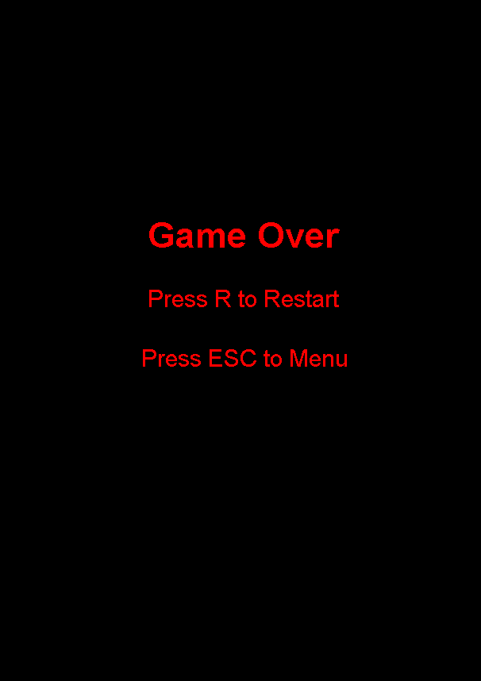
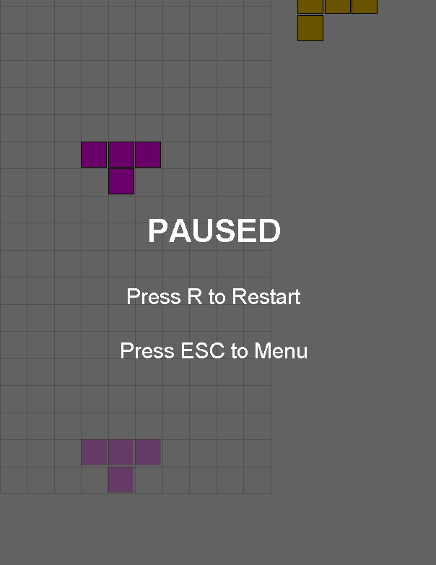
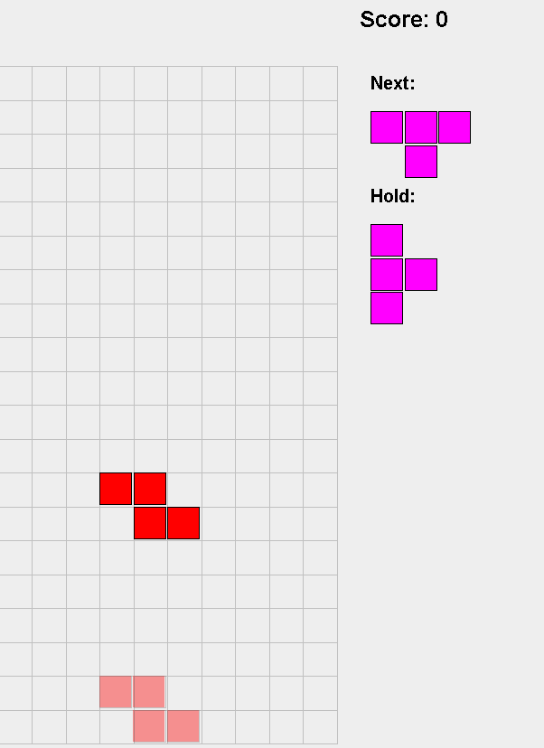
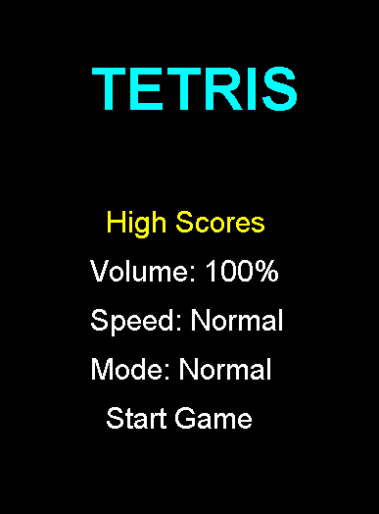
Final Project’s
UI介紹

Slide 5



two

Slide 6
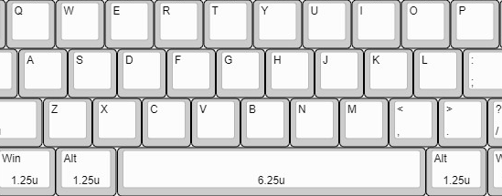
Final Project’s
左旋
右旋
遊戲功能介紹
Hold
暫停
右移
左移
加速下落
直接下落

Slide 7
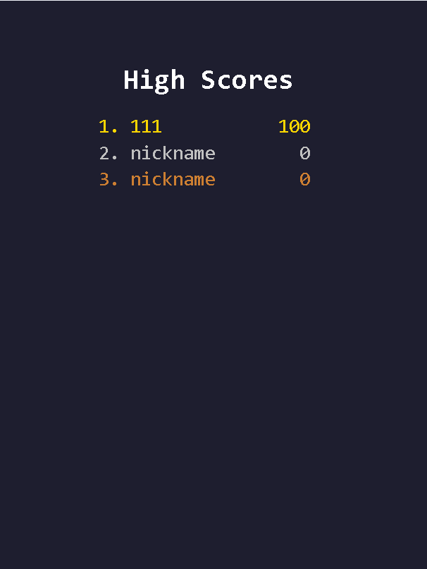
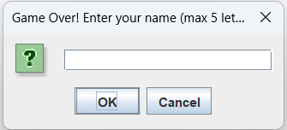
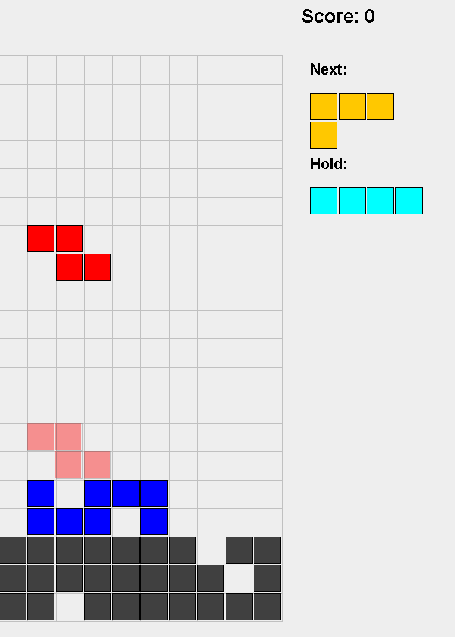
Final Project’s
遊戲功能介紹
1.排行榜功能
2.困難模式

Slide 8

three

Slide 9
Final Project’s
5/12~5/23
新增Hold功能
新增首尾頁 結束時回到主選單
主頁面調整功能實裝(調整音量、遊玩難度)
新增挑戰模式(每十秒上升一階)
新增暫停功能
新增下落預覽功能
新增排行榜功能
遊戲開發進度
4/28~5/4
新增畫面網格線、消行機制
新增計分功能、遊戲速度調變
調整方塊顏色、新增EndGame功能
5/5~5/11
預覽下個方塊
新增反轉功能和快速下落
新增背景音樂、消除音效、結束音效
新增消除動畫、遊玩區域下移
更改按鍵(wasd)，方塊生成在區域上方
4/27
利用AI生成半成品
確定基本的類別和程式結構

Slide 10
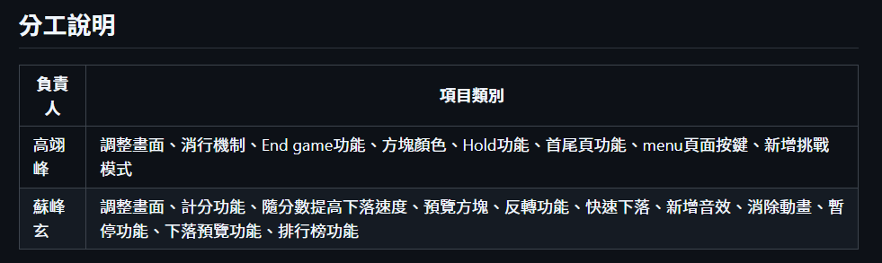
Final Project’s
分工說明

Slide 11

four

Slide 12
Final Project’s
未來展望
01
02
03
修改遊戲BUG
美化遊戲介面
雙人對戰模式

Slide 13
Thanks

